Slide 1


Slide 2


DOMAIN
DRIVEN DESIGN

Slide 3
AULA 10
POLIMORFISMO

Slide 4
AGENDA
1
Polimorfismo
2
Descansos

Slide 5
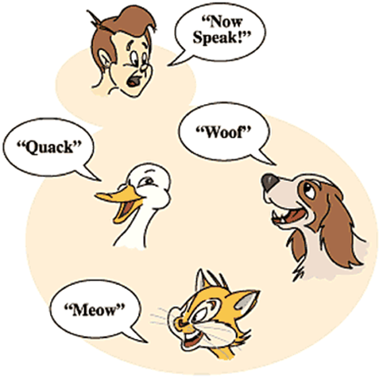
POLIMORFISMO
A palavra polimorfismo significa: qualidade ou estado de ser capaz de assumir diferentes formas (dicionário Houaiss).
No contexto da OO, polimorfismo significa ter múltiplos comportamentos.
A capacidade polimórfica decorre diretamente do mecanismo de herança.
Uma operação polimórfica resulta em diferentes ações dependendo do objeto que está sendo referenciado.

Slide 6
POLIMORFISMO
Por meio do polimorfismo é possível esconder diversas implementações diferentes por trás de uma interface única.
Fabricante B
Fabricante A
Fabricante C
Princípio OO: Encapsulamento
Controle Remoto

Slide 7
POLIMORFISMO
aplicacaoFinanceira.getValor()
getValor()
getValor()
getValor()
Ação
Poupança
Fundo

Slide 8
POLIMORFISMO - SOBRESCRITA OVERRIDING
Sobrescrita - também conhecida como sobreposição - é a implementação de métodos em subclasses de tal forma que anule o comportamento que ele apresentava em sua superclasse ou apenas acrescente novas instruções.
Ocorre quando o método herdado apresenta o mesmo nome em relação ao método que está sendo codificado na subclasse.
A sobrescrita de métodos é realizada quando:
Um método da subclasse realizar sua tarefa diferente daquela da superclasse;
Desejamos acrescentar novas instruções à implementação de um método da subclasse.

Slide 9
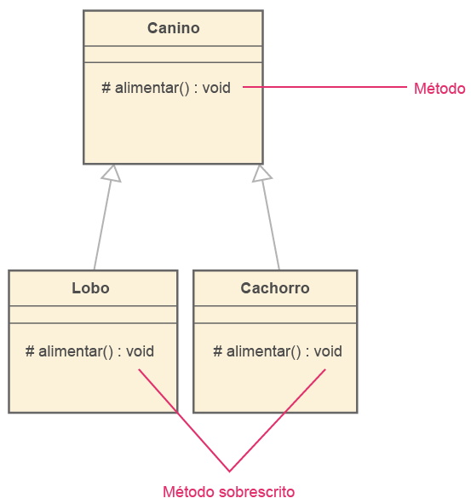
POLIMORFISMO - SOBRESCRITA OVERRIDING

Slide 10
POLIMORFISMO - SOBRESCRITA OVERRIDING
Neste exemplo a classe Diretor sobrescreveu o método getSalario da classe Funcionario:
public class Funcionario{
private double salario;
public double getSalario(){
return salario;
}
}
public class Diretor extends Funcionario{
public double getSalario(){
return super.getSalario() + 5050.00;
}
}

Slide 11
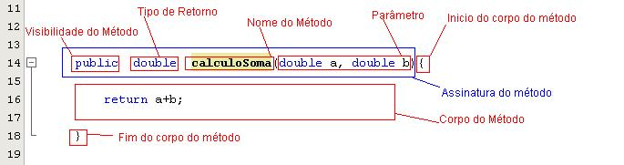
POLIMORFISMO - SOBRECARGA (OVERLOAD)
Os métodos com o mesmo identificador (nome) são encontrados na mesma classe.
Este tipo de polimorfismo é realizado quando um mesmo método pode realizar ações distintas de acordo com a sua assinatura

Slide 12
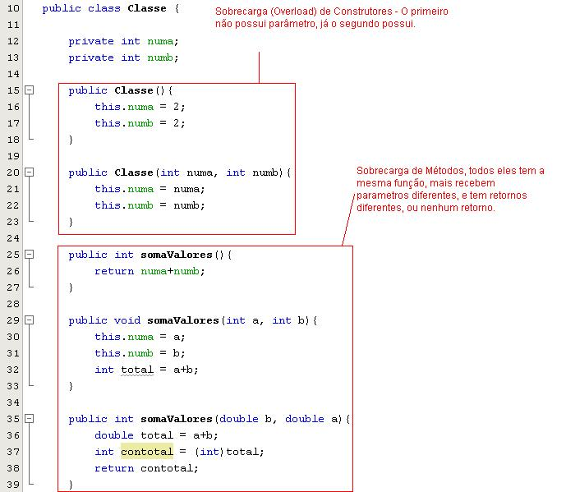
POLIMORFISMO - SOBRECARGA (OVERLOAD)
Sobrecarga (Overload) de Construtores – o primeiro não possui parâmetro, já o segundo possui.
Exemplo:
Sobrecarga de Métodos, todos eles têm a mesma função, mas recebem parâmetros diferentes, e têm retornos diferentes, ou nenhum retorno

Slide 13
POLIMORFISMO - SOBRECARGA (OVERLOAD)
Exemplo 2:
public Produto(String descricao, double valor,
int codigo) {
this.descricao = descricao;
this.valor = valor;
this.codigo = codigo;
}
public Produto() {
}

Slide 14
POLIMORFISMO - INSTANCEOF
Verifica se um objeto é uma instância da classe testada.
Retorna true se o objeto à esquerda do operador é do tipo (classe) especiﬁcado à direita do operador
Exemplo:
Leao leao = new Leao();
Animal ani = leao;
if(ani instanceof Felino){
System.out.println("ani é do tipo Felino");
} else {
System.out.println("ani NAO é do tipo Felino");
}

Slide 15
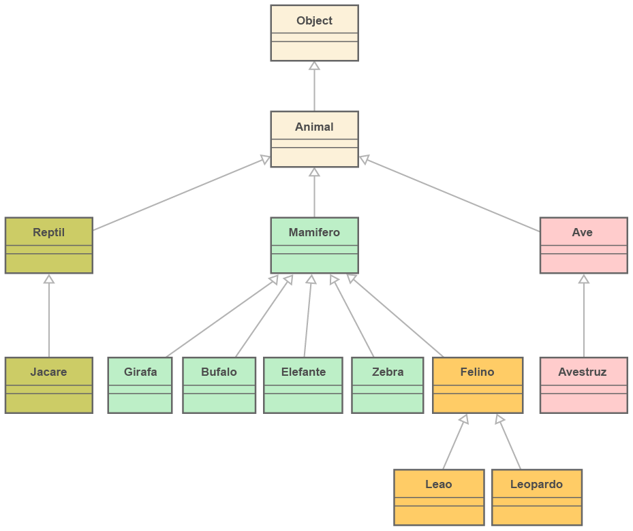
POLIMORFISMO - INSTANCEOF
Saída para o Console:
ani é do tipo Felino

Slide 16
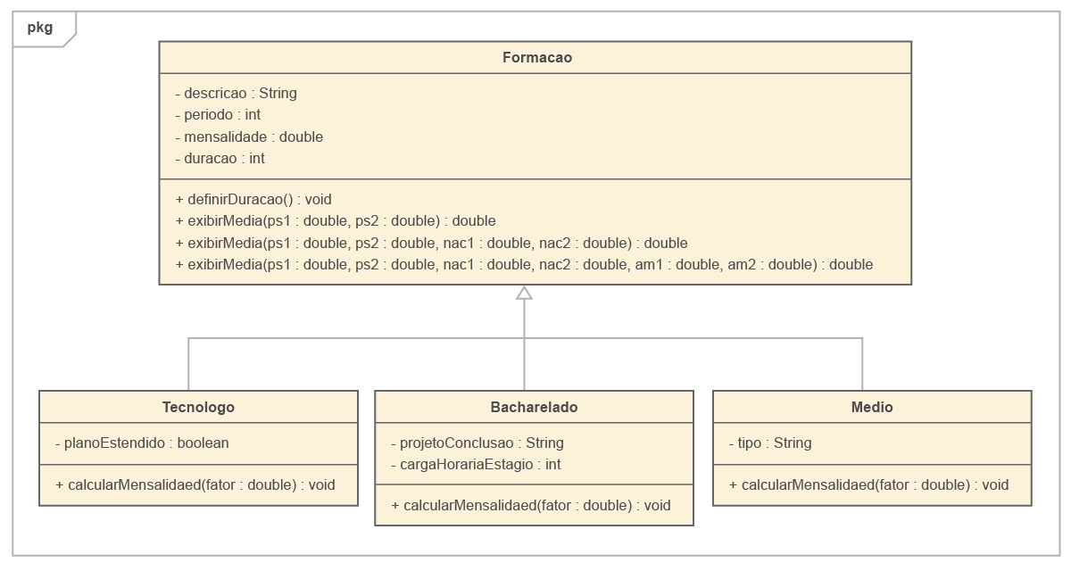
POLIMORFISMO
Prática
Inicie um novo projeto chamado Polimorfismo e nele acrescente os pacotes beans e testes.
Dentro do beans, monte as classes de acordo com o diagrama abaixo (acrescente os getter´s/setter´s/construtores):

Slide 17
POLIMORFISMO
Prática
Monte o método getTudo() para todas as classes.
Para programar o método exibirMedia(), leve em consideração:
NAC equivale a 20%, AM 30% e PS 50% da nota.
Para programar os métodos calcularMensalidade(), leve em consideração:
A duração representa a quantidade de meses do curso.
Para atribuir à mensalidade, será necessário aplicar as seguintes fórmulas:
Médio => duracao * fator * 500
Tecnólogo => duracao * fator * 600
Bacharelado => (duracao * fator * 600) + (cargaHorariaEstagio * 12)
O método definirDuracao() terá que definir o atributo “duracao”, seguindo a seguinte regra:
Se o objeto instanciado for Medio deverá ser atribuido: 36;
Se for Tecnologo deverá ser atribuído: 24;
Se for Bacharelado deverá atribuir 60, se possuir na descrição a palavra “ENGENHARIA”; caso contrário, deverá atribuir 48.

Slide 18
POLIMORFISMO
Continuação:
Crie a classe de TesteFormacao
Programe para que seja realizada a pergunta ao usuário sobre qual formação deseja cadastrar. Então preencha o objeto devidamente (via construtor) e ao término utilize o método getTudo(), a fim de verificar se a duração está sendo definida corretamente.
Problema: caso deixe vazio, a descrição e instancie um objeto Bacharelado, será gerado um erro. Altere o código para que esse erro seja sanado.

Slide 19
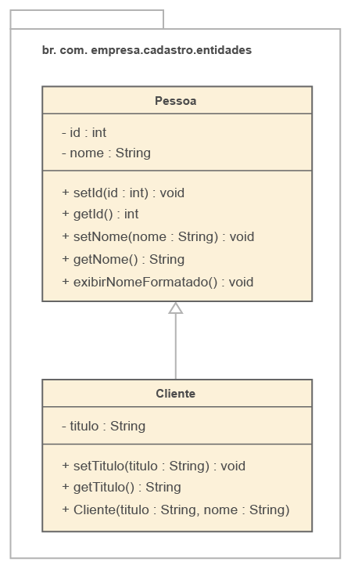
DESCANSOS
Implemente o seguinte diagrama de classe.

Slide 20
DESCANSOS
Faça as seguintes alterações nas classes criadas anteriormente:
Implemente o método exibirNomeFormatado da classe Pessoa de forma que ele exiba o atributo nome em maiúsculo.
Sobrescreva o método exibirNomeFormatado na classe Cliente de forma que ele exiba o titulo e o nome do cliente, em maiúsculo e no seguinte formato: <TITULO> - <NOME>.
Adicione um construtor na classe Pessoa de forma que o atributo nome possa ser inicializado por ele. Fique livre para fazer todas as alterações nas classes do projeto que sejam necessárias para a compilação das classes.

Slide 21
DESCANSOS
Escreva um programa para cadastrar um Cliente. Instancie o objeto do tipo Cliente e preencha os atributos desse objeto com dados vindos do usuário e depois imprima o nome do cliente cadastrado por meio do método exibirNomeFormatado.
Nota: Utilize as classes criadas no exercício anterior.

Slide 22
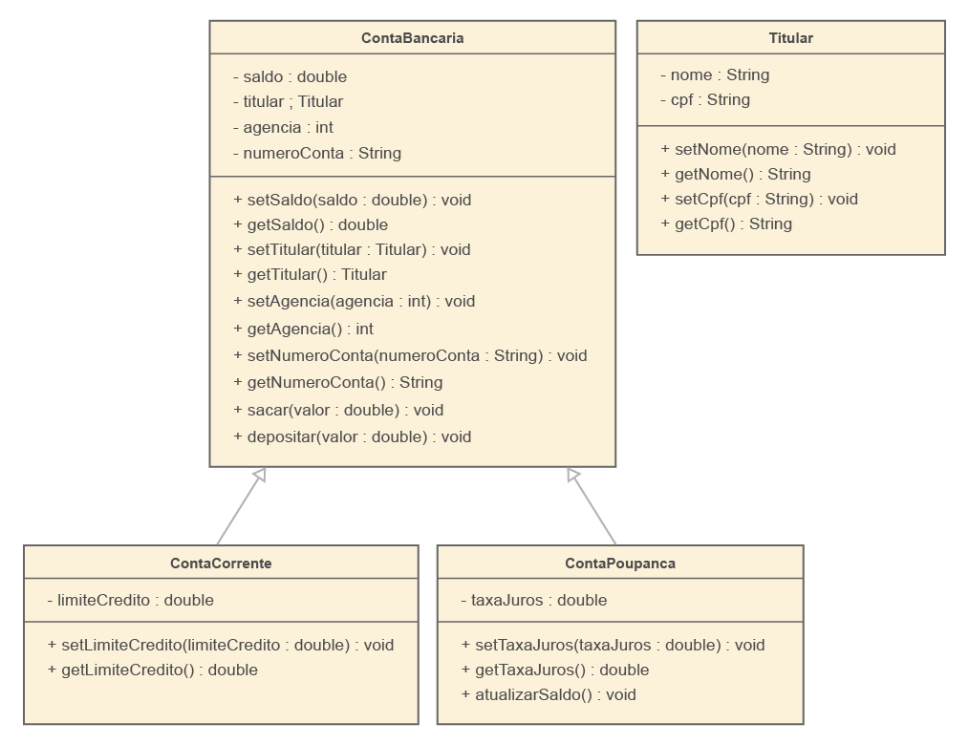
DESCANSOS
Implemente em Java o seguinte diagrama de classes:

Slide 23
DESCANSOS
Faça as seguintes alterações no exercício anterior:
O método depositar da classe ContaBancaria deve adicionar ao atributo saldo o valor passado como parâmetro.
O método sacar da classe ContaBancaria deve subtrair do atributo saldo o valor passado como parâmetro.
O método atualizarSaldo da classe ContaPoupanca deve atualizar o valor do saldo por meio do seguinte cálculo:
saldo + (saldo*(taxa de juros/100))

Slide 24
DESCANSOS
Faça um programa para testar as classes ContaCorrente e ContaPoupanca e invoque os métodos sacar e depositar das instâncias dessas classes.
Crie o método exibirSaldo(), que deve existir na “super classe” e na subclasse ContaCorrente em que o método deverá levar em consideração o limite.

Slide 25

DÚVIDAS….

Slide 26



REFERÊNCIAS BIBLIOGRÁFICAS
Modificador de Acesso
Disponível em: <docs.oracle.com/javase/tutorial/java/javaOO/accesscontrol.html>
<uni-bonn.de/~manfear/javaprotection.php>
Herança
Disponível em: <docs.oracle.com/javase/tutorial/java/IandI/subclasses.html >
Java: Como Programar
8ª edição – Capítulos 2 e 3. “Introdução aos aplicativos Java”, “Introdução a classes e objetos”.

Slide 27

OBRIGADO
humberto@fiap.com.br
Copyright © 2020 | Professor Humberto Delgado de Sousa
Todos os direitos reservados. Reprodução ou divulgação total ou parcial deste documento, é expressamente proibido sem consentimento formal, por escrito, do professor/autor.

